Slide 1
一般基盤「遠隔操作向け基盤技術開発」 進捗報告
2022-9-9
システム（AP）

Slide 2
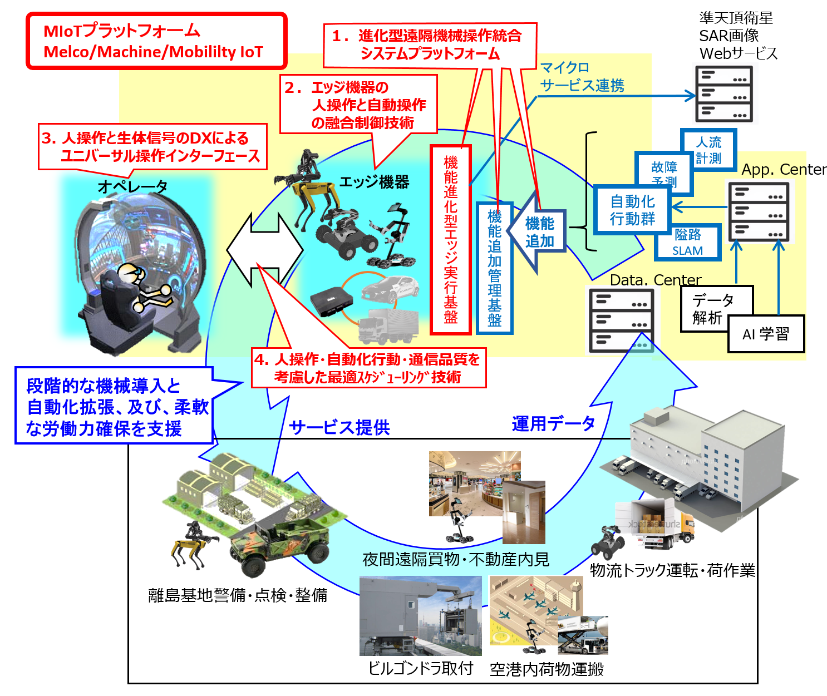


補足2-1 1.（2）進化型遠隔操作統合システム基盤技術
【目的】
現場運用データに基づく自動化・機能安全アプリの追加と更新で進化可能な遠隔機械操作統合システム基盤を開発する
【課題】
・自由度の高い機械化(段階的な導入+導入後の作業効率改善)と、安全の両立
・機能拡張アプリが異常動作・高負荷に陥っても，遠隔機械の制御・安全を喪失しない
【開発内容】
① 遠隔機械の継続進化と権限制御・セキュリティを同時に実現する機能拡張追加フレームワーク
② 遠隔機械の基本機能となる制御・安全機能に対して，高信頼・品質担保・性能保証を提供するエッジ実行基盤
【目標】
2種類（エッジ自動化，高信頼・安全）の 機能進化拡張に対応した実行基盤の実現
遠隔オペレータ
クラウド
機能拡張Apps
シミュレータ
自動化行動群
故障予測
最適制御
データ解析
①機能拡張追加
AI 学習
操作I/F基盤
データ提供機能 (as-is)
機器単独価値域
価値進化域
②高信頼・品質担保
性能保証
機能拡張
App
エッジ
データ
プレーン
機器
制御
機能
機器
安全
機能
システムAP 担当
機能追加
管理基盤
システムBP 担当
エッジデータバス
機能進化型エッジ実行基盤
進化型遠隔操作 統合システム基盤

Slide 3
スケジュール
開発項目 | 21年度 | 22年度 | 23年度
0.全体スケジュール （重点基盤のスケジュールと合わせた計画）
1.(2) 進化型遠隔機械 統合システム基盤技術
ラピッドプロト試作・実証(所内)
（H/W試作を伴う 開発項目1.(2)で実証）
サブシステム実証（社内・所内）
（開発項目1.と開発項目2.
の組み合わせで実証）
概念実証向け試作
概念実証 （社外）・改良
▼
実証計画
▼
実行基盤要件仕様
整理・検討
機能追加
FW1次試作
高信頼・機能安全拡張試作
サブシステム実証
 | 2021年度 |  |  |  | 2022年度
 | 1Q | 2Q | 3Q | 4Q | 1Q | 2Q | 3Q | 4Q
全体
① ROS I/F開発
② 更新の仕組み
進化型 全体設計
ROS I/F 設計
機能試作
ROS2対応
結合に向けた調整
（結合・実証？）
更新方式の検討
更新機能実装
安全な更新に向けた機能拡張
方式の評価 ドキュメント化
ロボット実機の検証
前回報告(9/9)
Today

Slide 4
進捗報告（システムAP）
1) プロセス実行中でも安全な更新に向けた機能拡張の実装。（2Q – 3Q）
-> ハッシュ関数より、動的loadしたS/W(ROS Node)の正真性確認機能の追加、単体機能確認済み、結合途中（3Q）
-> loadしたS/Wに対し、PreCheck、S/W更新監視と動作ログ通知機能の追加、TurtleSim上で動作確認済み。（2Q-3Q）
-> PreCheck済後、遠隔から更新実施/更新拒否機能の改良、 TurtleSim上で動作確認済み。（2Q-3Q）
-> S/Wに切り替えた後、不具合の際にロールバック機能もしくは必要な際にVersion Degrade機能の追加、単体機能確認済み、結合途中（3Q）
2) 実機ロボット実装の着手
-> ロボットの組み立て、初期設定・動作確認済み（3Q)
-> ロボット上でシステムの導入と検証（3Q-4Q）
操作S/W
学習S/W
新しいSW
ROSの対象範囲
ROS node
進化可能部分
ROS2対応(追加)
ROS node
ROS node

Slide 5
ROS上で動作するnodeを更新する全体流れを定義(1/2)
開始
遠隔からの ファイル転送
ロボット側へSWを配置
Cloud側へHash値の送信
②正しいS/Wを配置したか？改竄されていないか（Hash値の確認）
Pre-Cehck
遠隔からの入力（PreCheck要求）
① 更新対象となるS/Wを 実行中のプロセスから動的Load
LoadしたS/Wの 動作ログの監視を開始
動作ログ
③LoadしたS/Wが期待通り動作するかをPre-Check
動作ログの転送
動作ログ
遠隔からの承認
オペレータによる判断
未着
遠隔からの応答
OK/NG
NG
オペレータの判断
OK
入着
動作ログ
② LoadしたS/Wへ処理を切り替え
遠隔からの拒否
Pre-Check終了
No
正常動作？
更新対象となるS/Wを 実行中のプロセスからUnload
元のS/Wに処理を切り替え （ロールバック）
Yes
終了

Slide 6
ROS上で動作するnodeを更新する全体流れを定義(2/2)
「停止中」
S/W Download開始
ロボット動作開始
「Downloading」状態
ロボット動作停止
「稼働中」
変更対象となるS/Wのバージョンの切り替え
Download完了
動的更新/更新拒否
「Hash値チェック」状態
「更新可能」状態
「ロールバック」状態
S/W正真性チェック完了
通知ログの確認
「PreCheck要求待ち」状態
不具合発生
「PreCheck」状態
強制停止
ロールバック
異常発生
異常発生
「Error」状態
更新におけるロボットの状態遷移

Slide 7
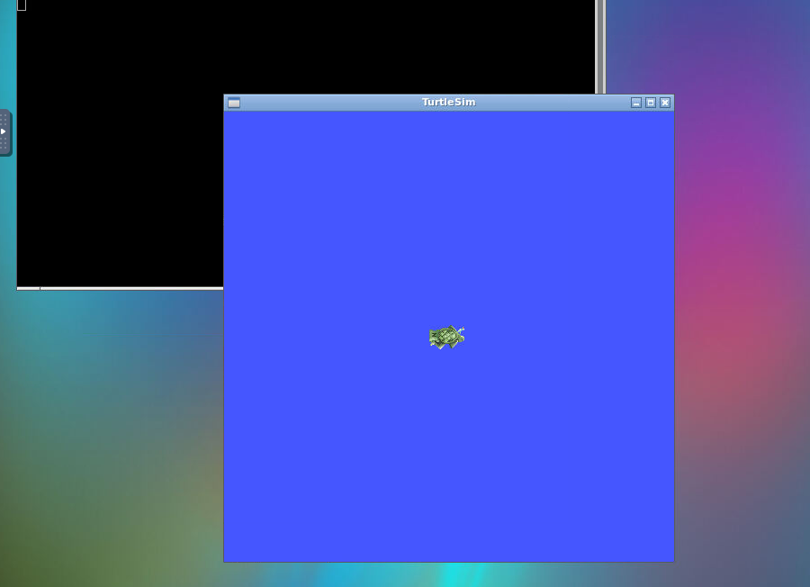
デモアプリ構成（22年度）
Cloud 環境
Robot 環境
Master
node
ROS
sensing
node
Controller node
Turtlesim
node
自動操縦
スイッチング機能
センサ情報
新しい自動操縦
S/W更新監視機能
Cloudへ通知
動作ログ通知機能
動作ログ
MQTT
（クラウド-ロボット間 模擬通信路）

Slide 8
デモアプリ構成（22年度）
Cloud 環境
Robot 環境
Master
node
ROS
sensing
node
Controller node
Turtlesim
node
自動操縦
スイッチング機能
センサ情報
新しい自動操縦
Load
S/W更新監視機能
新しい 自動操縦
download
Cloudへ通知
動作ログ通知機能
動作ログ
MQTT
（クラウド-ロボット間 模擬通信路）

Slide 9
デモアプリ構成（22年度）
Cloud 環境
Robot 環境
Master
node
ROS
sensing
node
Controller node
Turtlesim
node
自動操縦
スイッチング機能
センサ情報
新しい自動操縦
Download
S/W更新監視機能
新しい 自動操縦
監視
動作ログ通知機能
動作ログ
MQTT
（クラウド-ロボット間 模擬通信路）

Slide 10
デモアプリ構成（22年度）
Cloud 環境
Robot 環境
Master
node
ROS
sensing
node
Controller node
Turtlesim
node
自動操縦
スイッチング機能
センサ情報
新しい自動操縦
Download
S/W更新監視機能
切り替え
新しい 自動操縦
監視
動作ログ通知機能
動作ログ
MQTT
（クラウド-ロボット間 模擬通信路）

Slide 11
補足

Slide 12
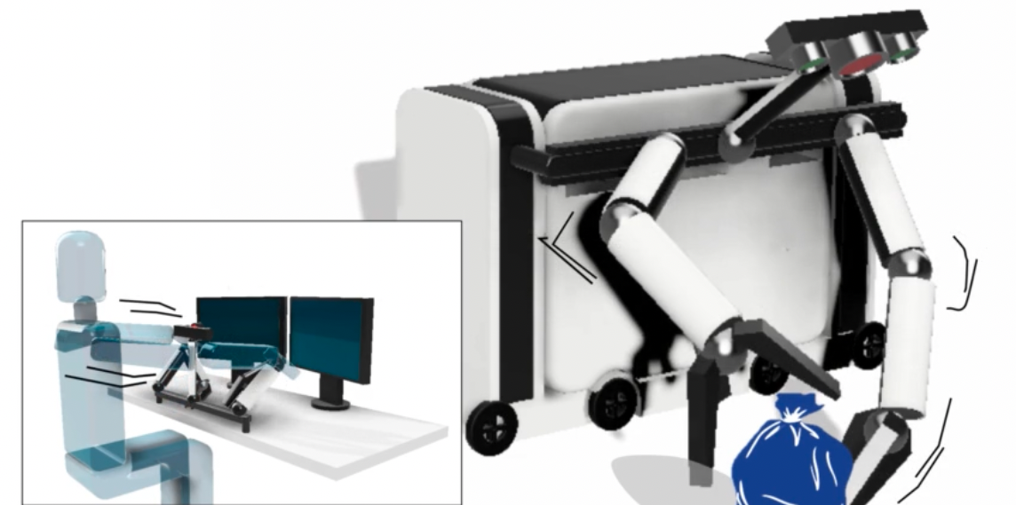
検討中の要件定義（前回進捗再掲）
12
操作対象ロボット
限定領域でのゴミ収集（VISONでのゴミ箱のゴミ収集等を想定）
更新対象機能（想定）
運動拘束機能： 可動部の自由度を制約して操作しやすくする
可変運動指示点機能：可動部の明示により、可動部を限定することで、操作しやすくする
可変画像伝送機能：転送量を可変にすることで、遠隔操作/提示の遅延時間をへらす
「進化」のユースケース案
回収対象を視認したオペレータが、遠隔操作で回収する際に、「運動拘束面」をロボットに伝達。 指定した拘束状態で、オペレータは操作し、回収完了後に拘束を解除。
運用中の制御モード変更 （アプリで対応？）
変更した制御モードの復帰
拘束面を指定/解除するUI、と、上記機能の同期
運動拘束機能を有さない遠隔ロボットに対し、新規に運動拘束機能を配信し、運動拘束機能を有効化。 ロボット側のS/Wの更新により、機能性を向上。
ロボット運用前のソフトウェアの部分更新（更新失敗時のロールバック）
更新のチェック（ソフトの更新が正しく行えたかの試運転）
UI側の更新との同期
稼働中のS/Wパラメータ変更
オペレータ側の仕組みとの連動 → まずはロボット側更新に注力
非稼働時のS/W更新・変更 → 優先度 高
オペレータ側の仕組みとの連動 → まずはロボット側更新に注力

Slide 13
要件詳細化（UseCase1「運動拘束面を有効化して回収」）
13
S/Wバージョン選択に対応？
運用中の制御モード変更（同期機能込み）
「進化」機能は、運用中の対象ロボットに、対象アプリと対象S/Wパラメータを指定して、制御モードを変更できること。
「進化」機能は、前記パラメータと前記制御モードの変更を同期トランザクションとして実施できること。
「進化」機能は、運用中のロボットの状態が「制御モード変更可能状態」になってから、前記パラメータと制御モードを変更できること。
「進化」機能は、制御モードの変更が完了するまでは、新たな制御モードの変更を拒否できること。
「進化」機能は、制御モードの変更処理中に、遠隔オペレータによる操作・制御を拒否できること。
「進化」機能は、制御モードの変更処理中に運用中のロボットと疎通できなくなった場合、疎通再開時に元の制御モードで再開できること。
変更した制御モードの復帰（同期機能込み）
「進化」機能は、制御モードの変更前の制御モードおよびS/Wパラメータを記録し、元の制御モードとS/Wパラメータへ復帰できること。
（「進化」機能は、前記パラメータと前記制御モードの復帰を同期トランザクションとして実施できること。）
（「進化」機能は、ロボットの状態が「制御モード変更可能状態」のときに前記パラメータと制御モードの復帰処理を実施できること。）
（「進化」機能は、制御モードの復帰が完了するまでは、新たな制御モードの変更要求を拒否できること。）
（「進化」機能は、制御モードの復帰処理中に、遠隔オペレータによる操作・制御要求を拒否できること。）
（「進化」機能は、制御モードの復帰処理中にロボットと疎通できなくなった場合、疎通再開時に処理前の制御モードで再開できること。）
拘束面を指定/解除するUI
「UI」は、対象ロボットと対象アプリと対象S/Wパラメータを選択して、制御モードの変更を指示できること。
「UI」は、制御モードの変更完了後に、対象ロボットと対象アプリを選択して、元の制御モードへの復帰を指示できること。
複数の制御モードの
スタックは必要か？
複数ロボットは
対象か？
太字・赤字が
単純なOTAにない
特徴機能？
「制御モード変更可能状態」とは？

Slide 14
要件詳細化（UseCase2「新規に運動拘束機能を配信」）
14
ロボット運用前のソフトウェアの部分更新（更新失敗時のロールバック）
「進化」機能は、非稼働状態のロボットに、対象ロボットと対象アプリのS/Wを指定して、前記S/Wを更新できること。
「進化」機能は、クラウドから対象ロボットへ前記S/Wを配信できること。
「進化」機能は、前記S/Wの配信が正常に完了したことを確認できること。
「進化」機能は、ロボットと疎通できなくなった等、前記S/Wの配信に失敗した場合、前記S/Wの配信をやり直すことができること。
「進化」機能は、前記S/Wの更新処理途中で疎通できなくなった場合、または前記S/Wの更新完了後、更新前のS/Wを復帰できること。
更新のチェック（ソフトの更新が正しく行えたかの試運転）
「進化」機能は、運用中のロボット上で（再起動しなくとも？）更新前S/Wと更新後S/W について相互の切り替えができること。
「進化」機能は、運用中のロボットの状態（実行中のS/W）が「S/Wの切り替え可能状態」であるとき、前記切り替えを実施できること。
「進化」機能は、前記切り替え処理が完了するまでは、新たな切り替え処理の要求を拒否できること。
「進化」機能は、前記切り替え処理中に、遠隔オペレータによる操作・制御を拒否できること。
「進化」機能は、前記切り替え処理中にロボットと疎通できなくなった場合、疎通再開時に切り替え前のS/Wで復帰できること。
「進化」機能は、非稼働状態の対象ロボットにおいて前記S/Wを削除できること。
UI側の更新
「UI」は、非稼働状態の対象ロボットと対象アプリのS/Wを選択して、前記S/Wの更新および削除を指示できること。
「UI」は、運用中の対象ロボットと、更新前S/Wまたは更新後S/Wを選択して、S/Wの切り替えが指示できること。
複数更新後S/Wの
切り替えは必要か？
「S/Wの切り替え可能状態」とは？

Slide 15
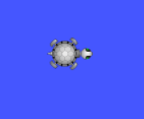
デモアプリ試作（21年度）
15
 | 内容
目的 | ROS 通信対応版 IVC の動作確認を行う。
概要 | ROS のチュートリアルアプリTurtlesimを用いて、手動操縦によるロボットの制御と 自動操縦によるロボットの制御を動的に切り替えるアプリを試作した。
試作環境 | Docker 上で Cloud 相当環境と Robot 相当環境を構築 ROS ディストリビューションは noetic ninjemys (Ubuntu 20.04) クラウド-ロボット間通信路は MQTT で実装 自動操縦は、rospy のサンプルをもとに、周回するだけの簡単な操作を試作
自動操縦
（周回制御）
模擬ロボット
（Turtlesim）
手動操縦
(十字キー操作)
操作情報
操作情報
操作情報
スイッチング
フィルタ
モード切替操作
(ボタン押下)
自動/手動モード切替
【ポイント】
操作情報（geometry_msgs/Twist）の動的な切り替えを IVC 機能であるスイッチングフィルタで実現

Slide 16
デモアプリ構成（21年度）
16
Cloud 環境
Robot 環境
Master
node
Master
node
ROS
ROS
Controller
node
IVC node
Controller
node
IVC node
Turtlesim
node
手動操縦
(turtle_
teleop_key)
自動操縦
（rospy）
User logic
（DataMgr）
User logic
（DataMgr）
ROS
src
ROS
src
MQTT snk
ROS snk
MQTT src
スイッチングフィルタ
geometry_msgs/Twist
切り替え用UI
(IVC client)
src
MQTT snk
MQTT
src
独自信号
MQTT
（クラウド-ロボット間 模擬通信路）

Slide 17
進化イメージ(1/2)
17
遠隔制御コンソールapp
(arbitrary site)
学習app
(cloud site)
remote control app
ロジックA
(IVC client)
ロジックB
(IVC client)
node
IVCDataManager
user logic (進化対象処理)
ROS src
マージフィルタ
ROS snk
ROS src
スイッチングフィルタ
ROS snk
ROS src
ROS snk
ROS src
ROS snk
ロジックC
(IVCエレメント)
ROS src
ROS snk
ROS src
ROS snk
capabilities
node
node
node
「機器制御機能」
「機器安全機能」
plumbing
H/W
tools
H/W
H/W
plumbing bus
topic: コネクションを張り続けるpub-sub
service: one-shotかつ同期なreq-res
action: 非同期req-res

Slide 18
進化イメージ(2/2)
18
ロジックA´とロジックXを追加
ロジックAとロジックA´は共存(ロジックAを拡張)
ロジックXはロジックBを置き換え (動作確認後にロジックBをパージ)
ロジックX
(IVC client)
ロジックB
(IVC client)
ロジックA´
(IVC client)
ロジックB
(IVC client)
ロジックA
(IVC client)
ロジックA
(IVC client)
「進化」
IVCDataManager
IVCDataManager
マージフィルタ
ROS src
マージフィルタ
ROS src
ROS snk
ROS snk
ROS src
スイッチングフィルタ
ROS snk
ROS src
スイッチングフィルタ
ROS snk
ROS src
ROS snk
ROS src
ロジックC
(IVCエレメント)
ROS snk
ロジックC
(IVCエレメント)
ロジックCはリアルタイム性を重視して、IVCのフィルタとして実装(プロセス間通信のオーバーヘッドがない)

Slide 19
19
学習app
(cloud site)
遠隔制御コンソールapp
(arbitrary site)
ROS1だとmaster node,
ROS2なら通常ノードに遠隔制御用アプリを動かす
ロジックA
(IVC client)
ロジックB
(IVC client)
node
node
user logic
IVCDataManager
ROS src
マージフィルタ
ROS snk
remote
control
app
ROS src
スイッチングフィルタ
ROS snk
ROS src
ROS snk
ROS src
ROS snk
ロジックC
(IVCエレメント)
ROS src
ROS snk
ROS src
ROS snk
capabilities
node
capabilities
node
「機器制御機能」
「機器安全機能」
plumbing
H/W
tools
plumbing
H/W
plumbing bus
topic: コネクションを張り続けるpub-sub
service: one-shotかつ同期なreq-res
action: 非同期req-res

